Slide 1
Routing dinámico
CCNA routing y switching
Escalamiento de redes v6.0
Notes:
Cisco Networking Academy Program
Escalamiento de redes v6.0
Capítulo 5: Routing dinámico

Slide 2
Routing dinámico de estado de enlace
Notes:
5 – Routing dinámico
5.3 – Routing dinámico de estado de enlace

Slide 3
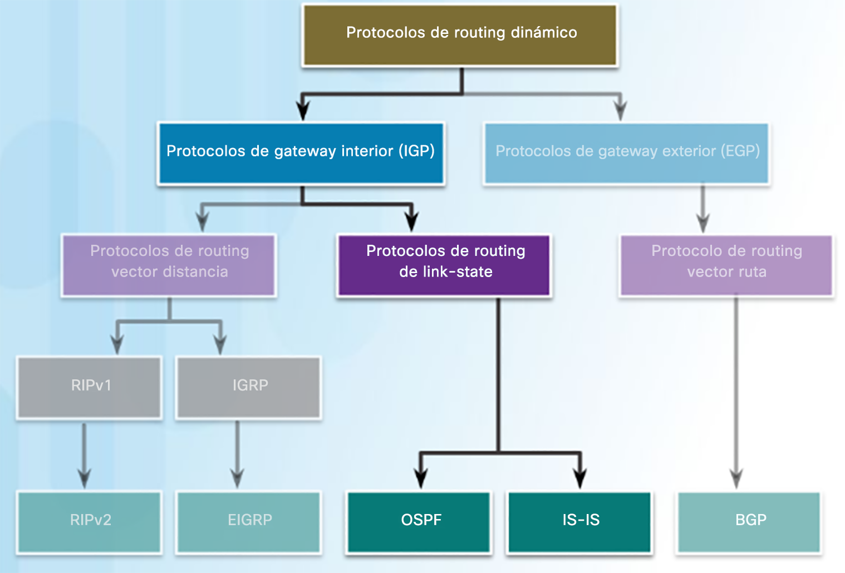
Funcionamiento del protocolo de routing de estado de enlace Protocolos SPF (primero la ruta más corta)
Los protocolos de routing de estado de enlace, también conocidos como protocolos SPF (primero la ruta más corta), se desarrollan en torno al algoritmo SPF (primero la ruta más corta) de Edsger Dijkstra.
Protocolos de routing de estado de enlace IPv4:
Abrir primero la ruta más corta (OSPF)
Sistema intermedio a sistema intermedio (IS-IS)
Notes:
5.3 – Protocolos de routing de estado de enlace
5.3.1 – Funcionamiento del protocolo de routing de estado de enlace
5.3.1.1 – Protocolos SPF (primero la ruta más corta)

Slide 4
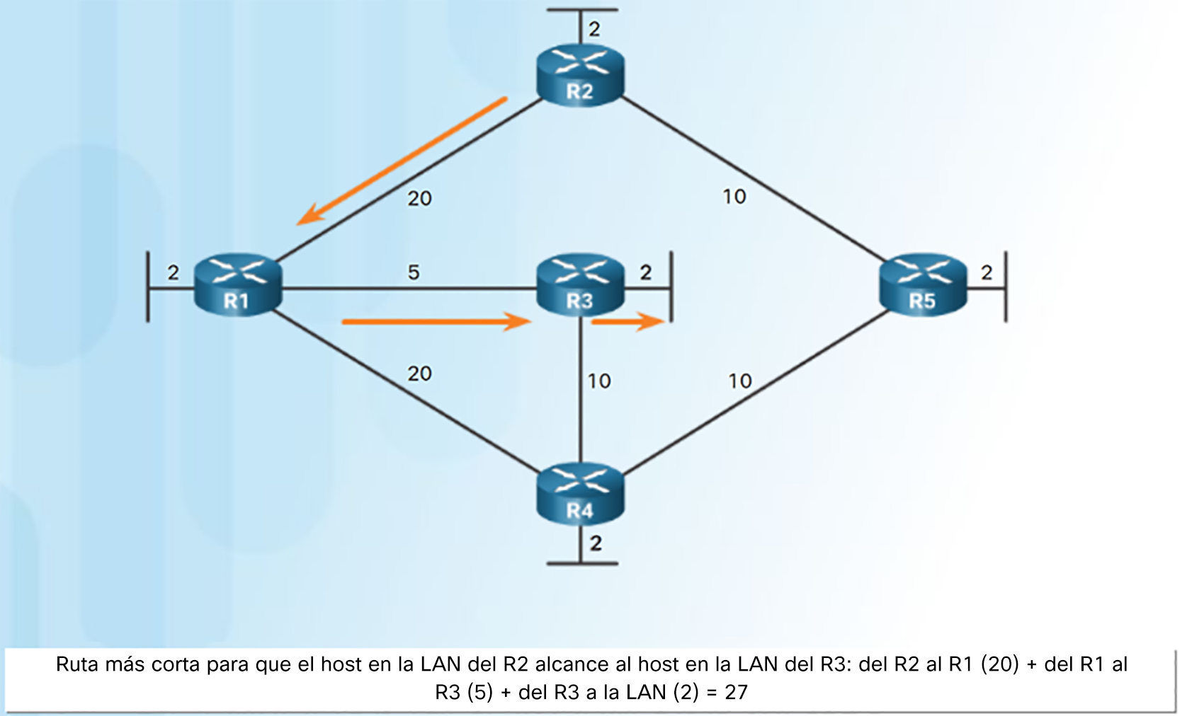
Funcionamiento del protocolo de routing de estado de enlace Algoritmo de Dijkstra
Todos los protocolos de routing de estado de enlace aplican el algoritmo de Dijkstra, también conocido como SPF (primero la ruta más corta), para calcular la mejor ruta:
utilizan los costos acumulados junto con cada ruta, del origen al destino.
Cada router determina su propio costo hacia cada destino en la topología.
Notes:
5.3 – Protocolos de routing de estado de enlace
5.3.1 – Funcionamiento del protocolo de routing de estado de enlace
5.3.1.2 – Algoritmo de Dijkstra

Slide 5
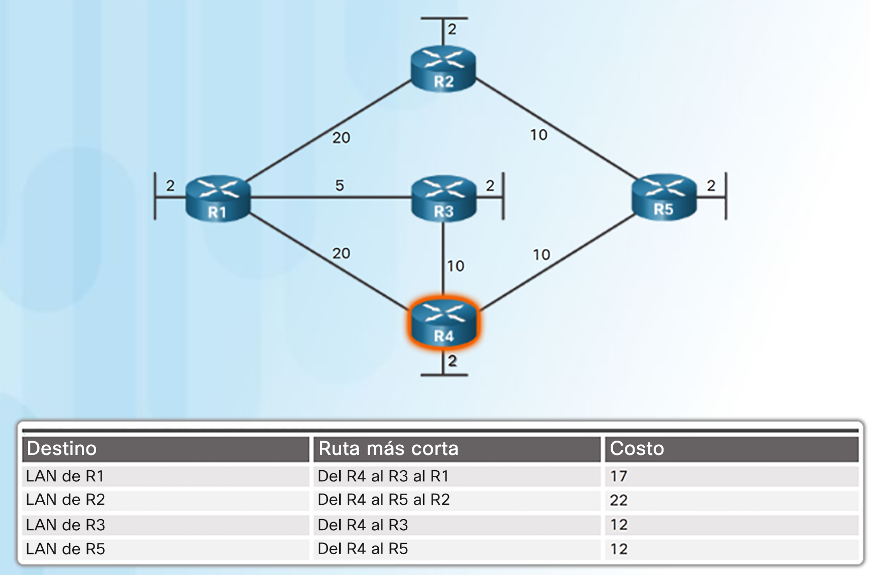
Funcionamiento del protocolo de routing de estado de enlace Ejemplo de SPF
La tabla muestra la ruta más corta y el costo acumulado para llegar a las redes de destino identificadas desde la perspectiva del R4.
Notes:
5.3 – Protocolos de routing de estado de enlace
5.3.1 – Funcionamiento del protocolo de routing de estado de enlace
5.3.1.3 – Ejemplo de SPF

Slide 6
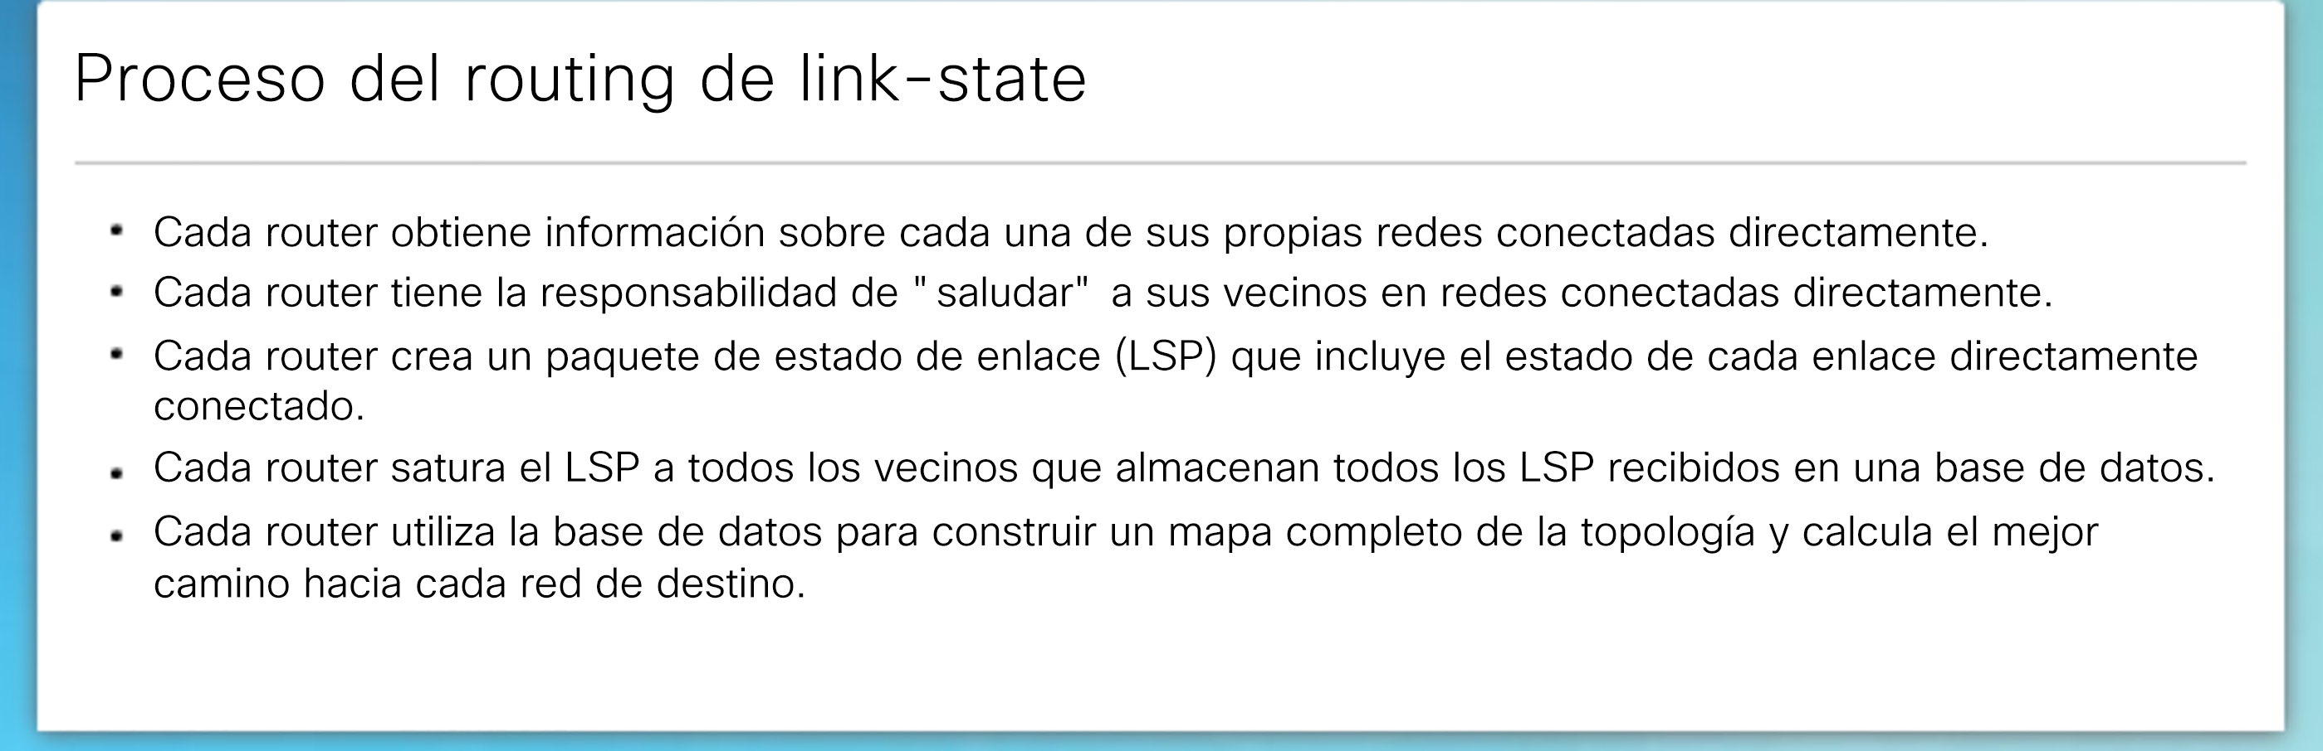
Actualizaciones de estado de enlace Proceso de routing de estado de enlace
Notes:
5.3 – Protocolos de routing de estado de enlace
5.3.2 – Actualizaciones de estados de enlace
5.3.2.1 – Proceso de routing de estado de enlace

Slide 7
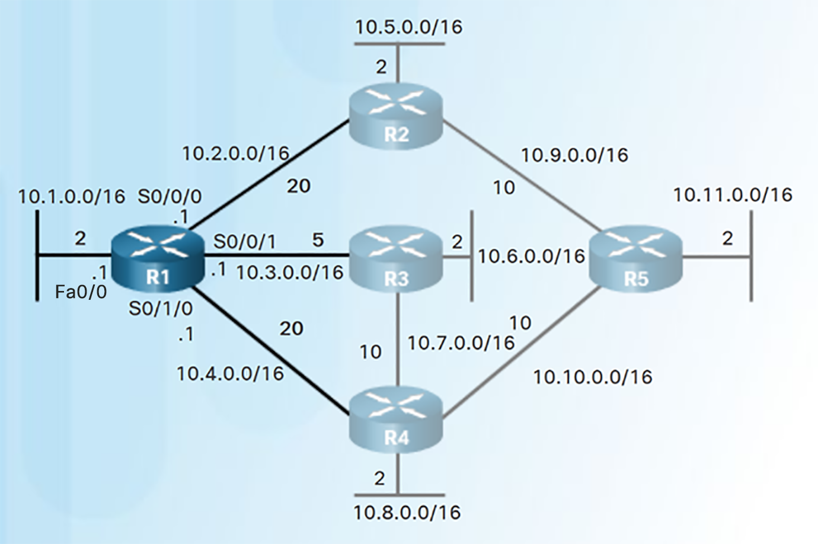
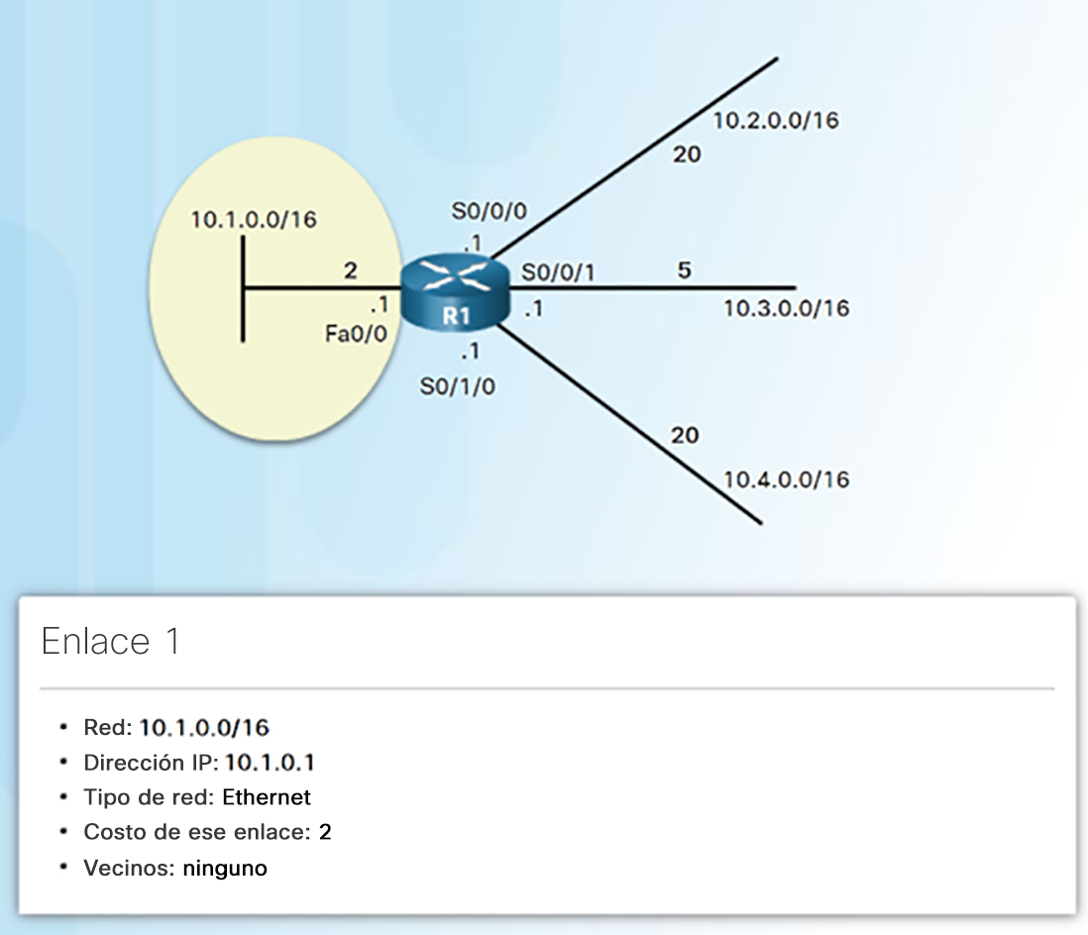
Actualizaciones de estado de enlace Enlace y estado de enlace
El primer paso en el proceso de routing de estado de enlace es que cada router descubra sus propias redes conectadas directamente.
Notes:
5.3 – Protocolos de routing de estado de enlace
5.3.2 – Actualizaciones de estados de enlace
5.3.2.2 – Enlace y estado de enlace

Slide 8
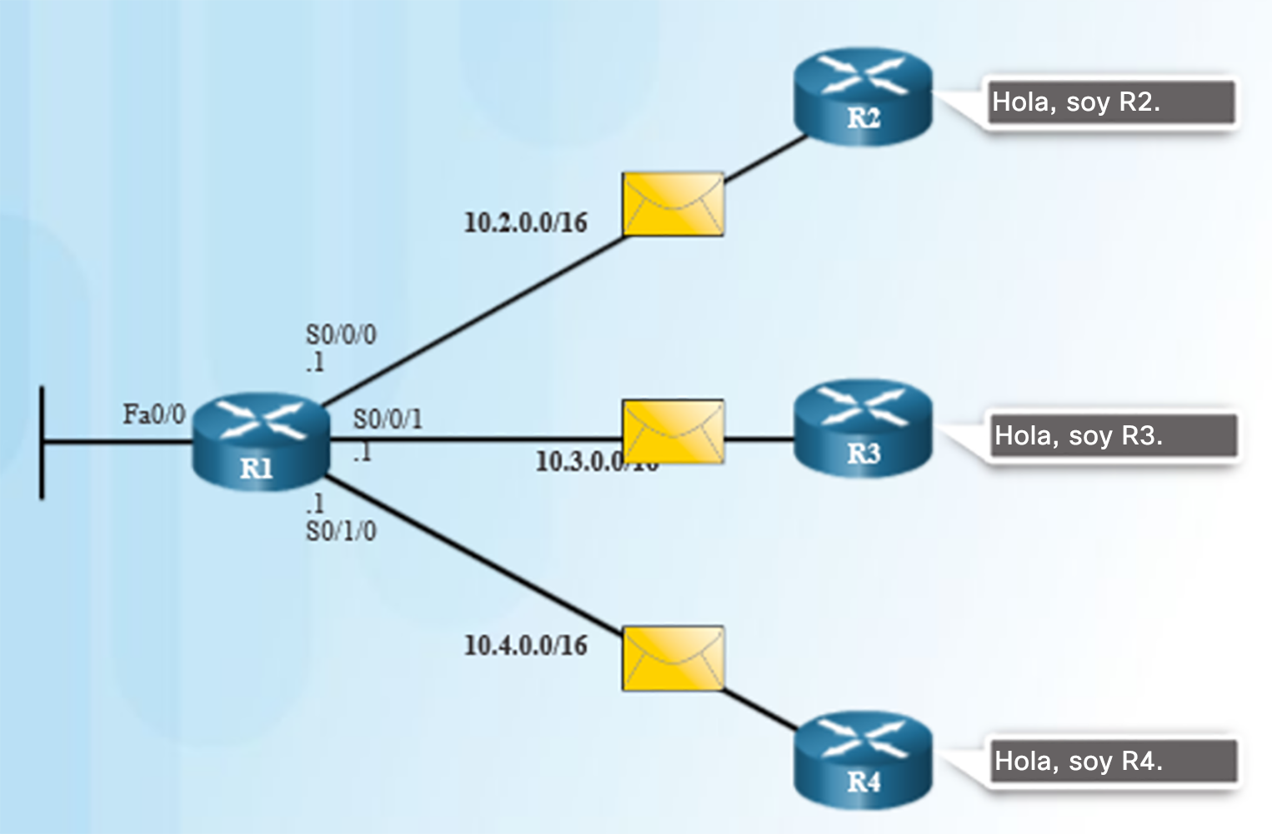
Actualizaciones de estados de enlace Saludo
El segundo paso en el proceso de routing de estado de enlace es que cada router utilice un protocolo de saludo para detectar cualquier vecino en sus enlaces.
Cuando dos routers de estado de enlace descubren que son vecinos, forman una adyacencia.
Si un router deja de recibir paquetes de saludo por parte de un vecino, dicho vecino se considera inalcanzable.
Notes:
5.3 – Protocolos de routing de estado de enlace
5.3.2 – Actualizaciones de estados de enlace
5.3.2.3 – Saludo

Slide 9
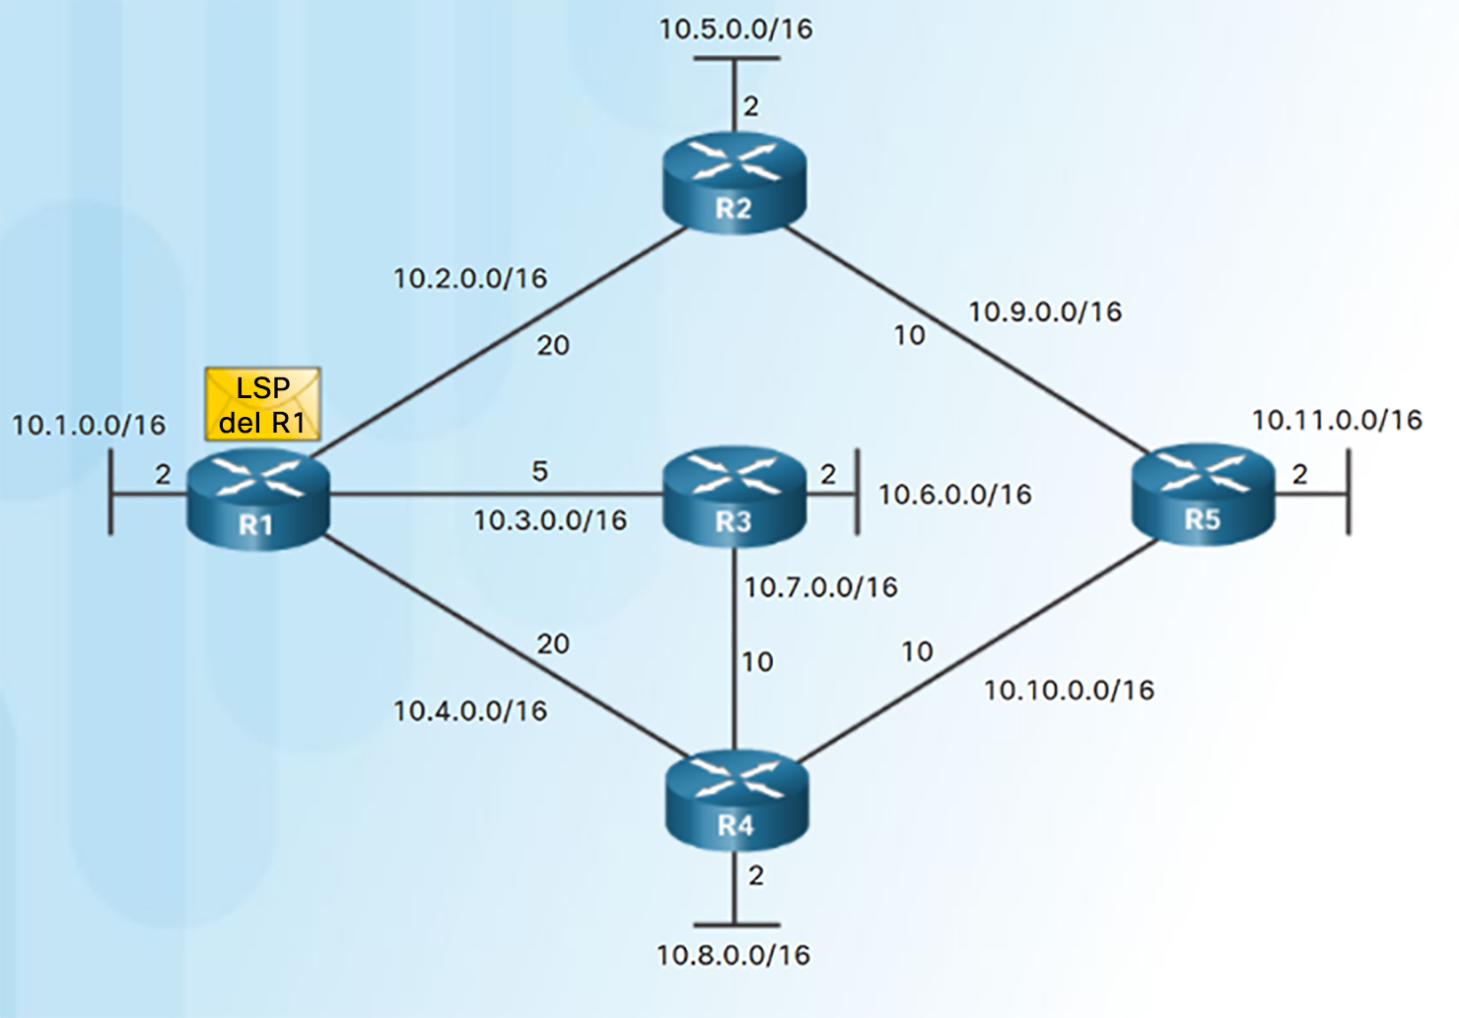
Actualizaciones de estados de enlace Armado del paquete de estado de enlace
El tercer paso en el proceso de routing de estado de enlace es que cada router cree un paquete de estado de enlace (LSP) que contenga información del estado de enlace de los enlaces.
El LSP del R1 (en el diagrama) contiene:
R1; Red Ethernet 10.1.0.0/16; Costo 2
R1 -> R2; Red serial punto a punto; 10.2.0.0/16; Costo 20
R1 -> R3; Red serial punto a punto; 10.3.0.0/16; Costo 5
R1 -> R4; Red serial punto a punto; 10.4.0.0/16; Costo 20
Notes:
5.3 – Protocolos de routing de estado de enlace
5.3.2 – Actualizaciones de estados de enlace
5.3.2.4 – Armado del paquete de estado de enlace

Slide 10
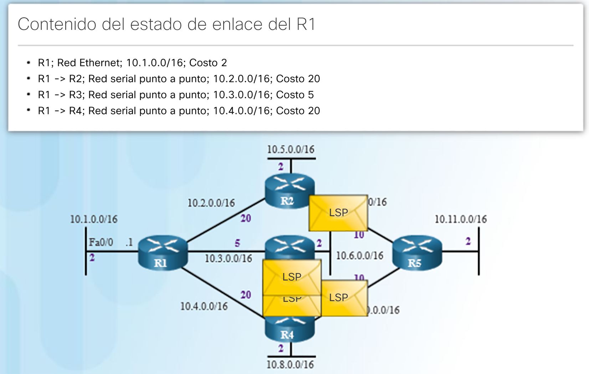
Actualizaciones de estados de enlace Saturación con LSP
El cuarto paso en el proceso de routing de estado de enlace es que cada router satura con LSP a todos los vecinos.
Notes:
5.3 – Protocolos de routing de estado de enlace
5.3.2 – Actualizaciones de estados de enlace
5.3.2.5 – Saturación con LSP

Slide 11
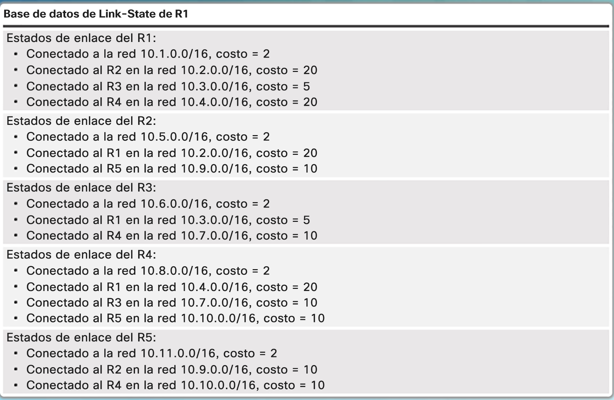
Actualizaciones de estados de enlace Armado de la base de datos del estado de enlace
El paso final en el proceso de routing de estado de enlace es que cada router utiliza la base de datos para construir un mapa completo de la topología y calcula la mejor ruta para cada red de destino.
Notes:
5.3 – Protocolos de routing de estado de enlace
5.3.2 – Actualizaciones de estados de enlace
5.3.2.6 – Armado de la base de datos del estado de enlace

Slide 12
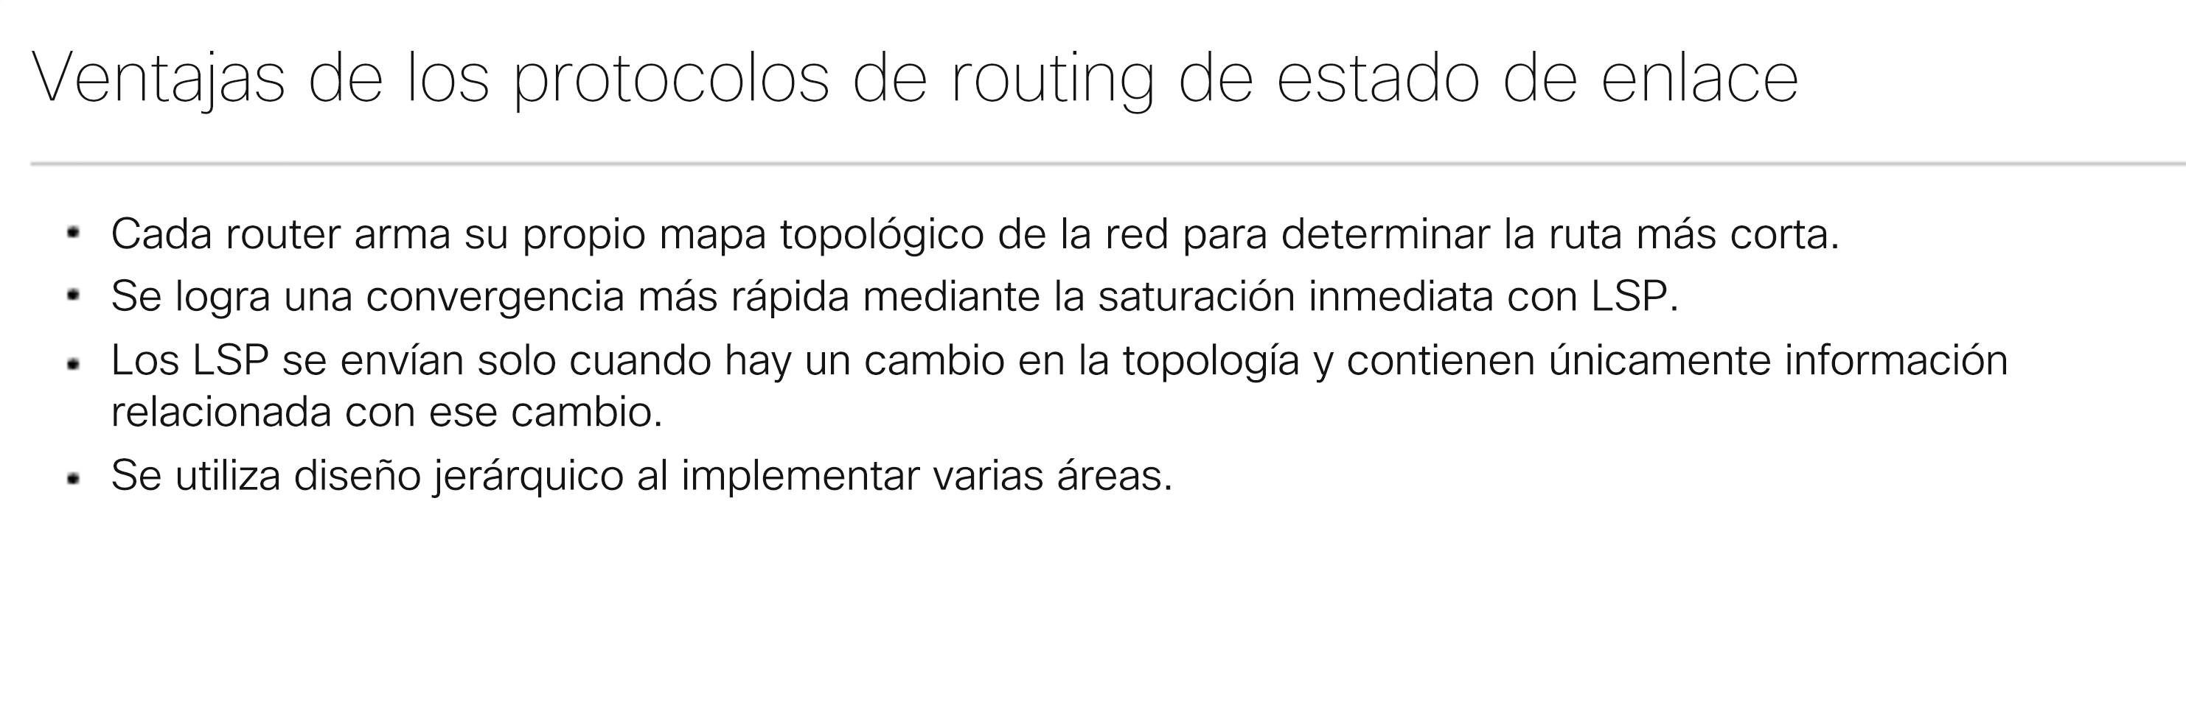
Beneficios del protocolo de routing de estado de enlace ¿Por qué utilizar protocolos de estado de enlace?
Notes:
5.3 – Protocolos de routing de estado de enlace
5.3.3 – Beneficios del protocolo de routing de estado de enlace
5.3.3.1 – ¿Por qué utilizar protocolos de estado de enlace?

Slide 13
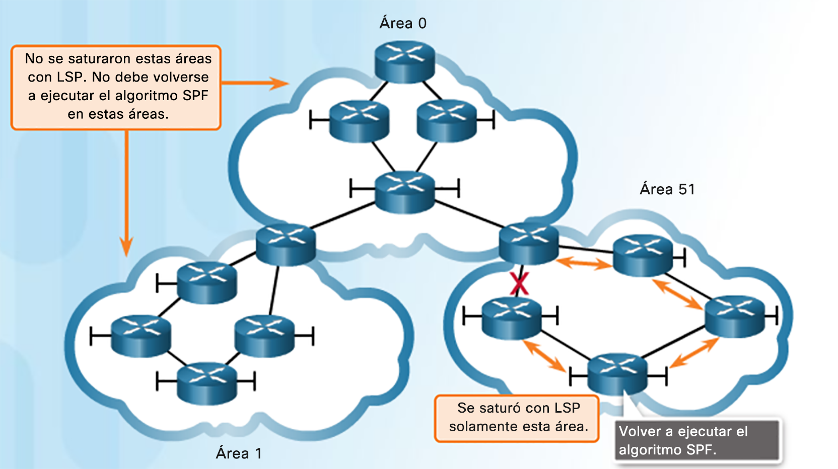
Beneficios del protocolo de routing de estado de enlace Desventajas de los protocolos de estado de enlace
Requieren memoria adicional.
Requieren más procesamiento de la CPU.
Requisitos de ancho de banda: la saturación de paquetes de estado de enlace puede ejercer un impacto negativo en el ancho de banda.
La utilización de áreas múltiples puede reducir el tamaño de las bases de datos de estado de enlace.
Las áreas múltiples pueden limitar el grado de envío masivo de la información de estado de enlace y enviar los LSP solo a aquellos routers que los necesitan.
Notes:
5.3 – Protocolos de routing de estado de enlace
5.3.3 – Beneficios del protocolo de routing de estado de enlace
5.3.3.2 – Desventajas de los protocolos de estado de enlace

